Slide 1

Khoa học 4
Chủ đề 2: Năng lượng
Bài 9: Sự lan truyền âm thanh (Tiết 1)

Slide 2



Slide 3

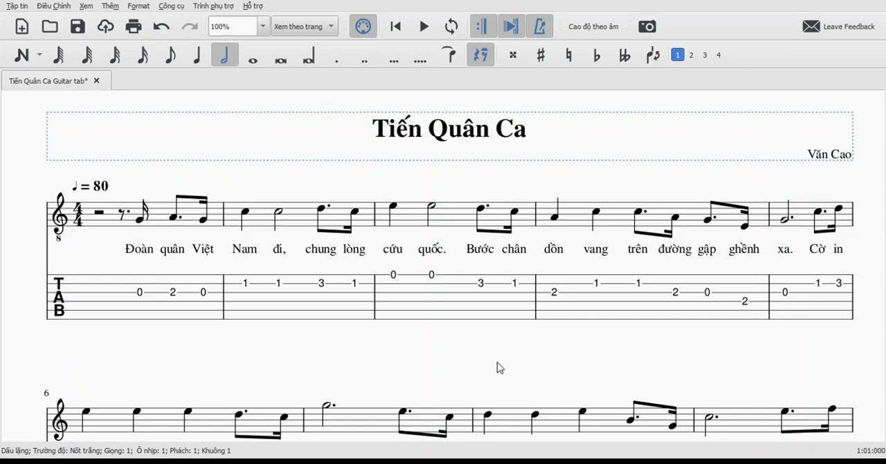
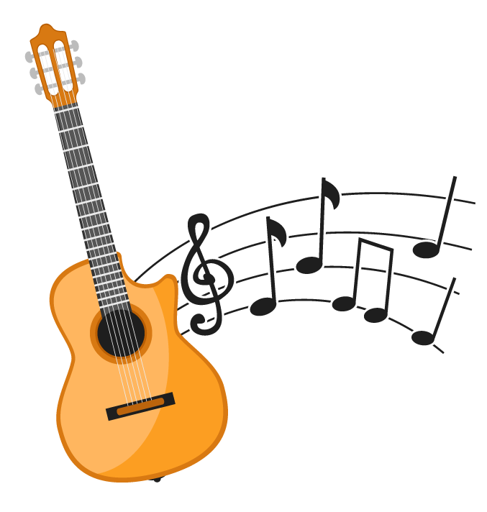
Lắng nghe đoạn nhạc guitar sau:

Slide 4
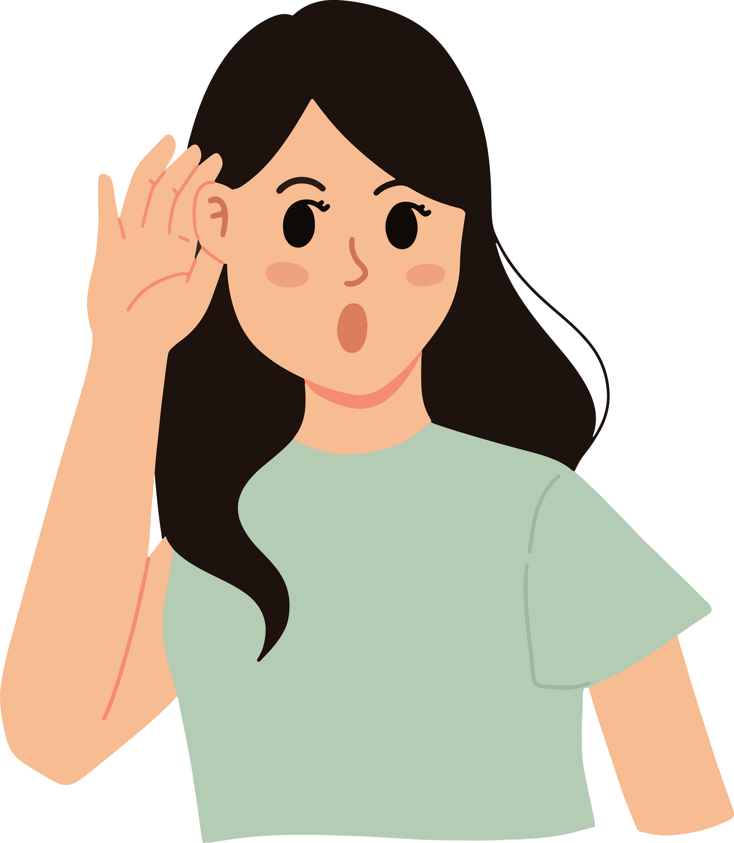
Vì sao khi gảy đàn ghi ta thì nghe được tiếng đàn?

Slide 5


Slide 6






01
SỰ PHÁT RA ÂM THANH
woof-woof
moo-moo
oink-oink
meow-meow

Slide 7

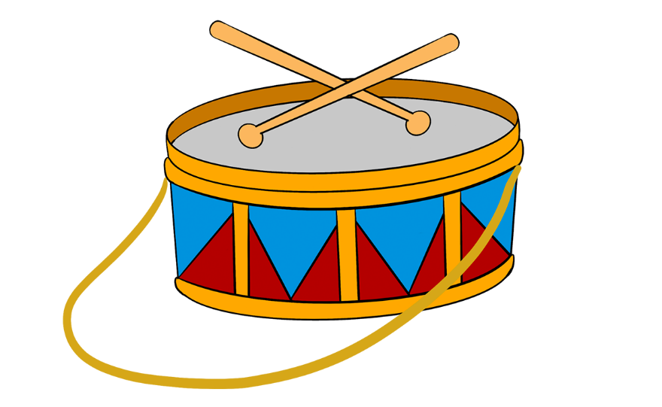

Tìm hiểu về sự rung động của mặt trống với việc phát ra âm thanh
THÍ NGHIỆM
Hoạt động nhóm 4HS
Chuẩn bị:
Trống, dùi trống
Vụn giấy

Slide 8

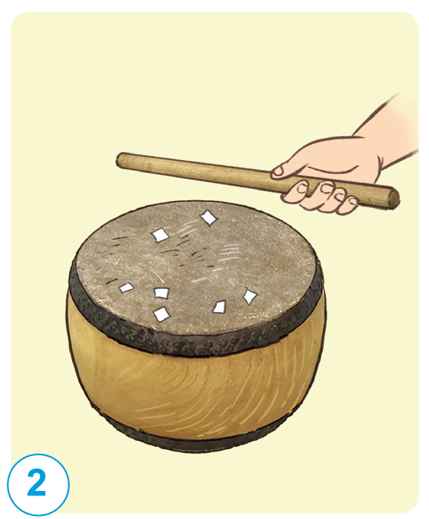
Tiến hành
Rắc ít vụn giấy lên mặt trống (hình 2). Dự đoán hiện tượng xảy ra với các vụn giấy khi gõ vào mặt trống.
Gõ trống, nghe âm thanh do trắng phát ra và quan sát vụn giấy trên mặt trống.
So sánh kết quả quan sát được với dự đoán ban đầu của em. Giải thích vì sao có hiện tượng đó.
Khi gõ trống, mặt trống sẽ rung lên làm di chuyển các vụn giấy.

Slide 9
Tiến hành
Rắc ít vụn giấy lên mặt trống (hình 2). Dự đoán hiện tượng xảy ra với các vụn giấy khi gõ vào mặt trống.
Gõ trống, nghe âm thanh do trống phát ra và quan sát vụn giấy trên mặt trống.
Em có nhận xét gì về mối liên quan giữa sự phát ra âm thanh và rung động của mặt trống?
Khi gõ, mặt trống rung.
Khi gõ mạnh thì mặt trống rung mạnh hơn và tiếng trống to hơn.

Slide 10

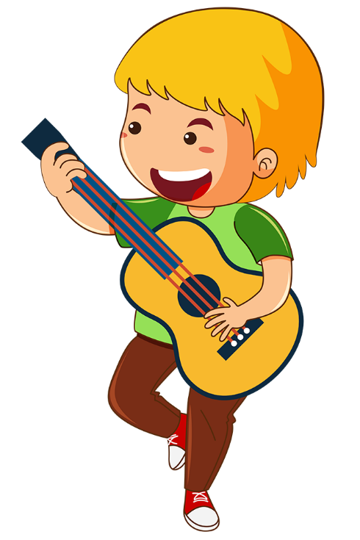
Liên hệ lại hoạt động Khởi động
Vì sao khi gảy đàn ghi ta thì nghe được tiếng đàn?
Khi gảy dây đàn, sợi dây đàn rung, nhờ đó mà đàn phát ra âm thanh.

Slide 11
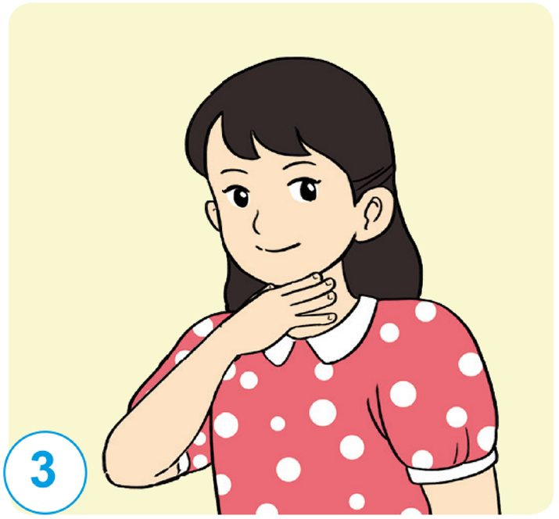

THÍ NGHIỆM
2. Tìm hiểu sự rung động ở cổ họng khi nói
Tiến hành:
Đặt tay vào cổ khi nói.
Trao đổi với bạn về cảm giác.
Nếu đặt tay lên cổ khi nói, tay có cảm giác rung rung, đó là do dây thanh quản trong cổ họng rung động.

Slide 12

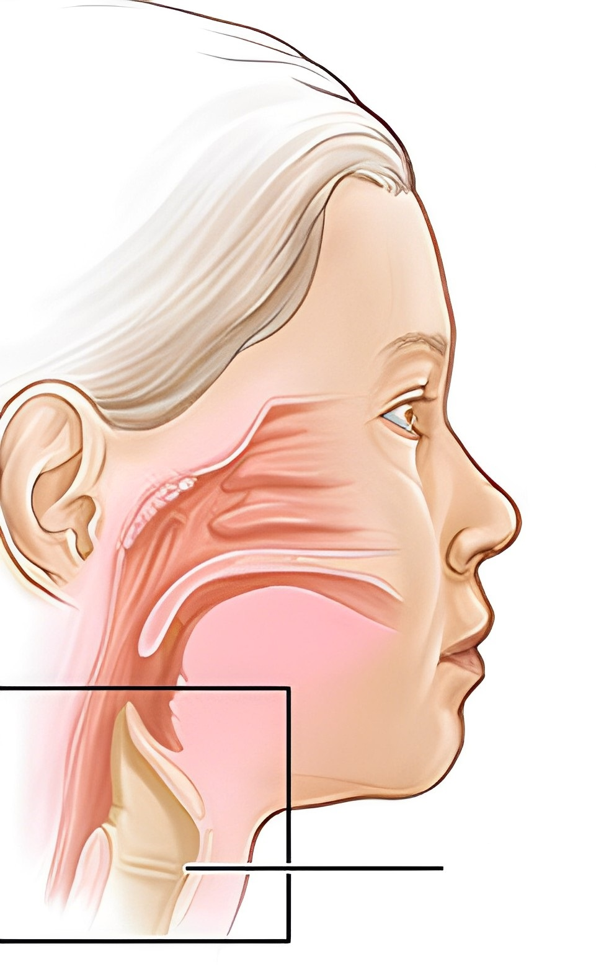
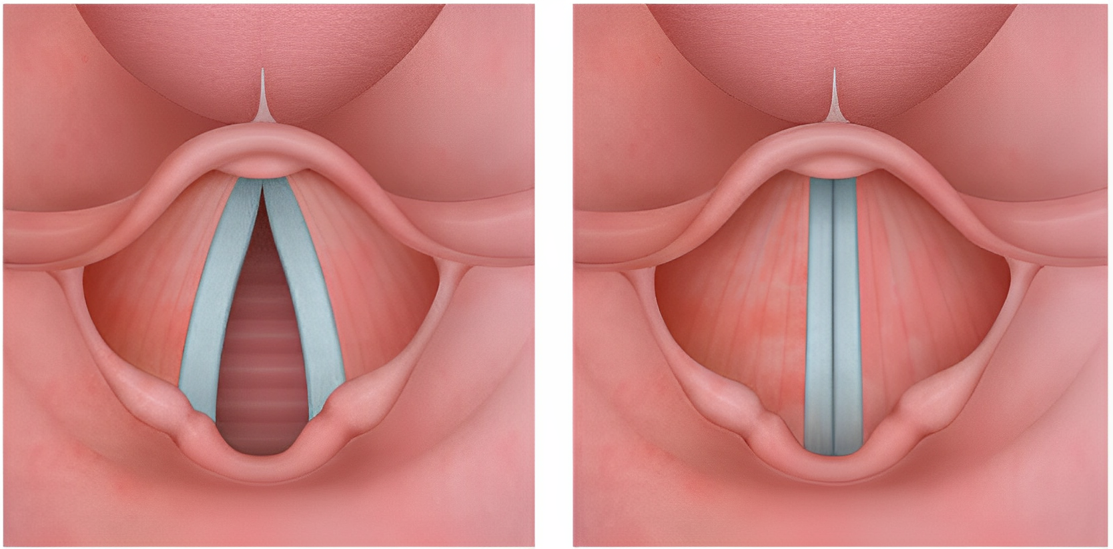
Khi nói, không khí từ phổi đi lên khí quản, qua dây thanh quản làm cho các dây âm thanh rung động. Rung động này tạo ra âm.
Dây thanh quản mở
Dây thanh quản đóng
Thanh quản
Dây thanh quản

Slide 13



Âm thanh phát ra do đâu?
KẾT LUẬN
Âm thanh do các vật rung động phát ra.

Slide 14


Slide 15


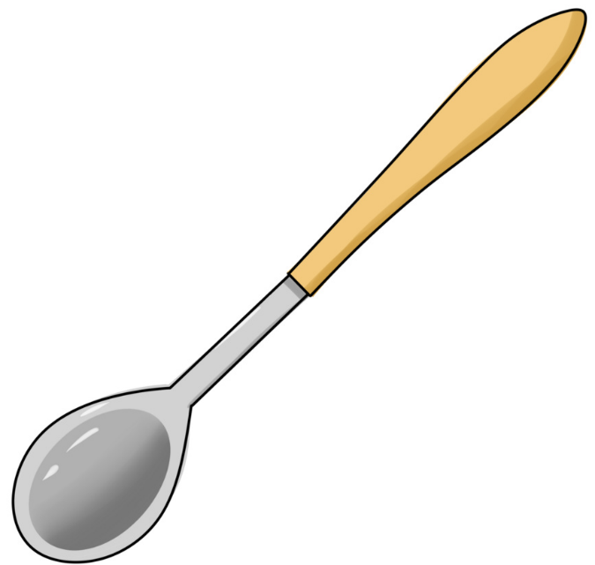

Nêu một số ví dụ khác cho thấy vật phát ra âm thanh thì rung động.
Ví dụ: Đổ vào trong cốc thủy tinh một ít nước, sau đó gõ vào thành cốc ta nghe có âm thanh phát ra đồng thời mặt nước trong cốc bị sóng sánh, chứng tỏ thành cốc đã dao dộng.

Slide 16

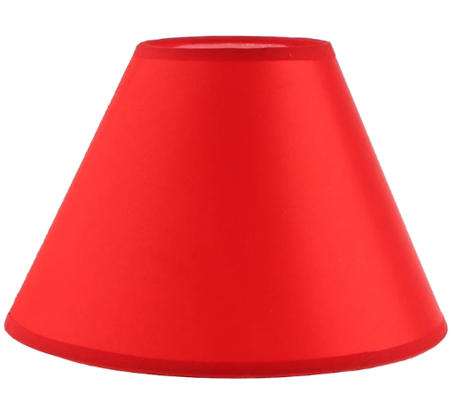

TRÒ CHƠI
ÚP LY

Slide 17
1
2
3
4
Bắt đầu
Câu 1
Câu 2
Câu 3
Câu 4
Notes:
Nhấn lần 1 vào khoảng trống để bỏ câu hỏi vào ly.
Nhấn lần 2 vào khoảng trống để trộn các ly với nhau.
Nhấn vào chữ bắt đầu để bắt đầu trò chơi.

Slide 18
1
2
3
4
Câu 2
Câu 3
Câu 4
Câu 1
Notes:
Nhấn vào từng cốc để mở ra câu hỏi tương ứng.
Nhấn vào câu hỏi để chuyển sang slide câu hỏi tương ứng.
Nhấn vào mũi tên màu vàng để chuyển về slide nội dung tiếp theo.

Slide 19
Câu 1: Vật phát ra âm thanh được gọi là gì?
A. Loa
C. Micro
B. Nguồn âm
D. Vật rung động
B. Nguồn âm
Notes:
- Nhấn vào mũi tên để quay trở lại slide chọn câu hỏi

Slide 20
Câu 2: Rắc giấy vụn lên mặt trống, khi gõ trống thì có hiện tượng gì xảy ra?
A. Các mẩu giấy vụn
bốc cháy
C. Các mẩu giấy vụn rung chuyển tùy vào lực gõ
C. Các mẩu giấy vụn rung chuyển tùy vào lực gõ
B. Các mẩu giấy đứng yên
D. Các mẩu giấy biến mất
Notes:
- Nhấn vào mũi tên để quay trở lại slide chọn câu hỏi

Slide 21
Câu 3: Âm thanh sẽ mất đi khi nào?
A. Vật phát sáng biến mất
C. Không có sự rung động
C. Không có sự rung động
B. Các vật ngừng va chạm
D. Không có ánh sáng
Notes:
- Nhấn vào mũi tên để quay trở lại slide chọn câu hỏi

Slide 22
Câu 4: Khi âm thanh được truyền vào bên trong tai chúng ta, âm thanh làm bộ phận nào trong tai rung động giúp chúng ta nghe được?
A. Màng nhĩ
A. Màng nhĩ
C. Vành tai
B. Thanh quản
D. Khí quản
Notes:
- Nhấn vào mũi tên để quay trở lại slide chọn câu hỏi

Slide 24



02
Âm thanh lan truyền qua
chất khí, chất rắn và chất lỏng

Slide 25

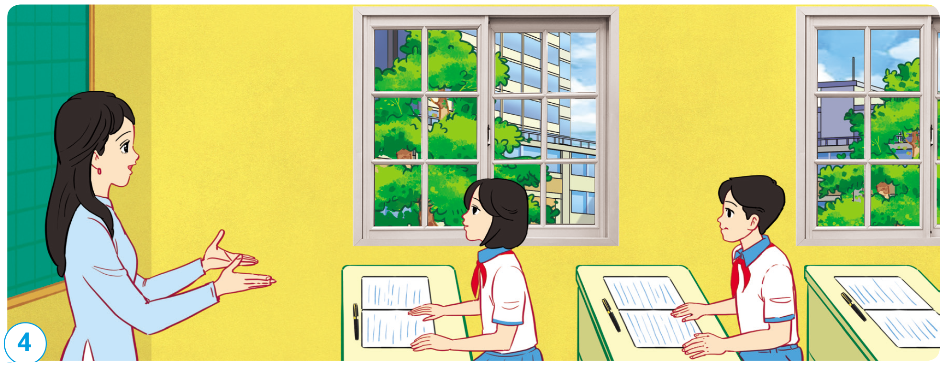
THẢO LUẬN
Khi thầy cô giáo giảng bài, các em nghe được tiếng nói (âm thanh) của thầy cô. Điều này có cho thấy âm thanh lan truyền qua không khí không? Khi đó, âm thanh đã lan truyền từ đâu tới đâu?

Slide 26
Âm thanh có lan truyền qua không khí. Âm thanh đã lan truyền từ miệng của giáo viên qua lớp không khí tới tai học sinh.
THẢO LUẬN

Slide 27
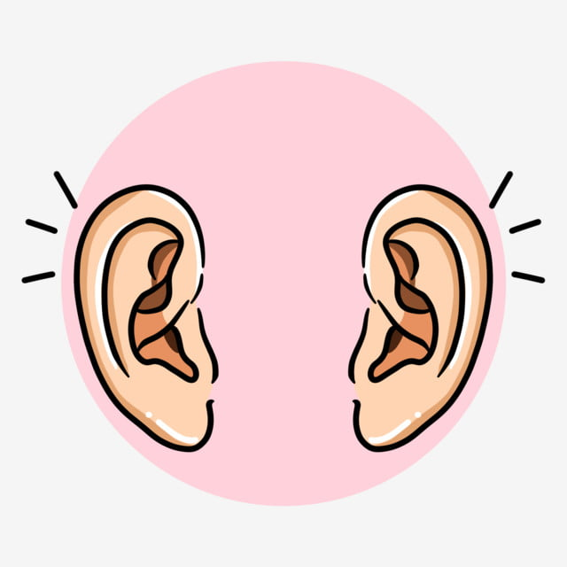
Liên hệ hoạt động khởi động
Vì sao khi gảy đàn ghi ta thì nghe được tiếng đàn?
Âm thanh lan truyền từ đàn tới tai ta, làm màng nhĩ rung động, nhờ vậy mà ta nghe được.

Slide 28


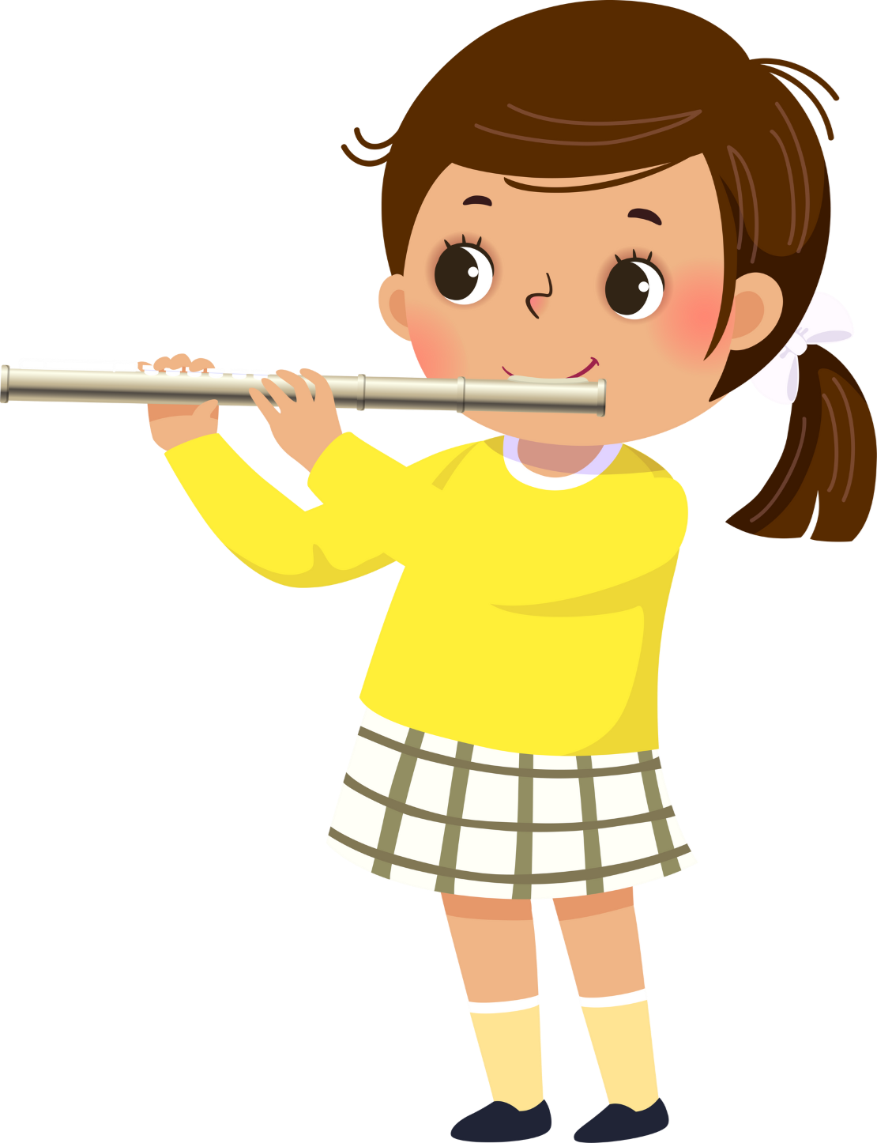
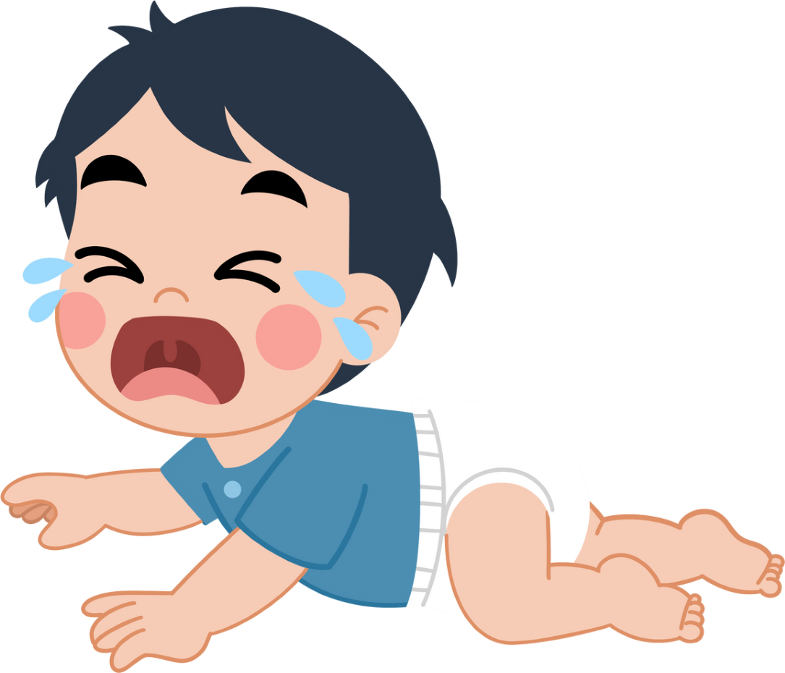
Tìm thêm ví dụ về âm thanh lan truyền qua không khí từ nguồn âm đến tai.
Ta nghe được ca sĩ hát
Ta nghe được âm thanh tiếng sáo
Mẹ nghe thấy tiếng em bé khóc

Slide 29



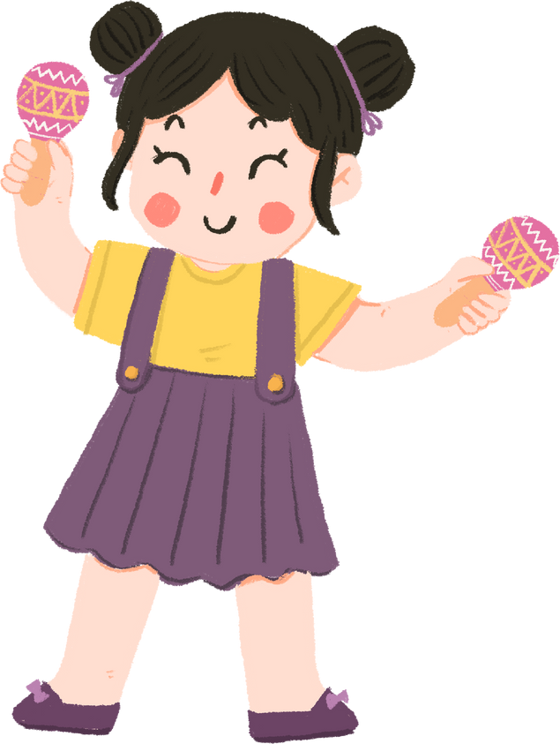

GHI NHỚ
Âm thanh lan truyền từ nguồn âm (nơi phát ra âm thanh) tới tai, làm màng nhĩ rung động, nhờ vậy chúng ta nghe được.

Slide 30


HƯỚNG DẪN VỀ NHÀ
Ôn tập kiến thức đã học trong bài
Tìm hiểu môi trường lan truyền của âm thanh

Slide 31


Slide 32


Để kết nối cộng đồng giáo viên và nhận thêm nhiều tài liệu giảng dạy,
mời quý thầy cô tham gia Group Facebook
theo đường link:
Hoc10 – Đồng hành cùng giáo viên tiểu học
Hoặc truy cập qua QR code

